Slide 1

EG1
CAP. 1 – INTRODUÇÃO AO
DESENVOLVIMENTO WEB
COTIL
PROFA. SIMONE BERBERT

Slide 2
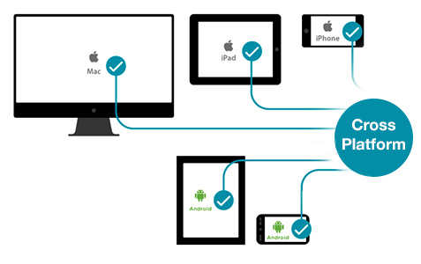
O DESENVOLVIMENTO WEB
A internet se proliferou pelo mundo graças aos avanços da banda larga e dos diversos dispositivos capazes de navegar pela rede – celulares, tablets, televisões e videogames.
Com tantos dispositivos que nos permitem navegar pela internet, o desenvolvimento web deve ser cross platform, ou seja, multiplataforma.

Slide 3
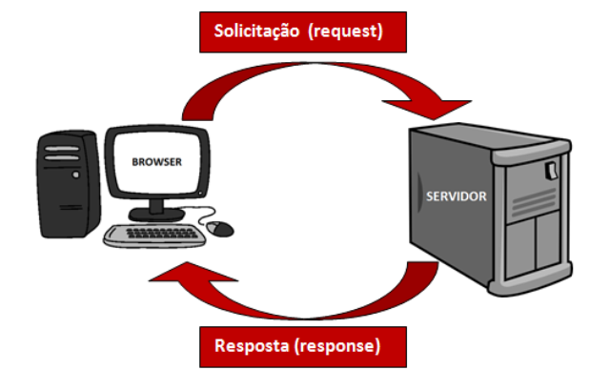
SERVIDORES E REQUISIÇÕES
A função do servidor web é receber uma solicitação (requisição) e devolver algo (resposta) para o cliente.
O browser permite ao usuário solicitar um recurso e quando o servidor responde a uma solicitação são encontrados recursos como: páginas HTML, figuras e documento PDF que são exibidas depois para o usuário.
Geralmente os servidores enviam instruções para o browser escritas em HTML.
O HTML diz ao browser como apresentar conteúdo ao usuário web.

Slide 4
CLIENT-SIDE X SERVER-SIDE
Existem dois tipos de linguagens para desenvolvermos para internet:
  as linguagens client-side
  as linguagens server-side
Você pode ver estes nomes meio diferentes em outros lugares como por exemplo:
  front-end, se referindo às linguagens client-side
  back-end se referindo às linguagens server-side

Slide 5
CLIENT-SIDE X SERVER-SIDE
As linguagens server-side são linguagens que o SERVIDOR entende.
  Isso quer dizer que vai escrever um código onde o servidor vai processá-lo e então vai mandar para o seu navegador a resposta.
As linguagens client-side são linguagens onde apenas o seu NAVEGADOR vai entender.
  Quem vai processar essa linguagem não é o servidor, mas o seu browser.

Slide 6
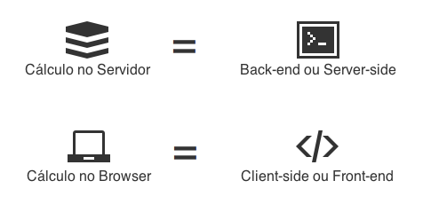
CLIENT-SIDE X SERVER-SIDE
Por exemplo: se criarmos um script em linguagem back-end (PHP, Asp, Java, Ruby, etc) que apenas calcula a soma de 2 + 2, será o SERVIDOR (ou back, o server) que calculará este resultado.
Se fizermos esse cálculo em alguma linguagem front-end, como o JavaScript, quem calculará essa conta é o BROWSER do usuário. Por isso o termo client ou front.

Slide 7
CLIENT-SIDE X SERVER-SIDE
Assim, os profissionais que trabalham na interface do usuário, são chamados de Desenvolvedores front-end, e aqueles que trabalham no core da aplicação, fazendo uma programação que somente o servidor irá entender são chamados de Desenvolvedores back-end.
Linguagens client-side. É o que vamos aprender durante todo esse conteúdo:
  HTML (xHTML, HTML4, HTML5...), CSS (CSS2.1, CSS3...), JavaScript
Ex. de linguagens server-side, são as linguagens com que os programadores back-end trabalham:
  PHP, Java, Ruby, Python e etc.

Slide 8
HTML5
HTML (HyperText Markup Language / Linguagem de Marcação de Hipertexto)
  É uma linguagem de marcação utilizada na construção de páginas na Web. Documentos HTML podem ser interpretados por navegadores. (cliente-side)
Uma markup language (linguagem de marcação) é uma linguagem de programação usada para fazer com que o texto faça mais do que simplesmente ficar parado em uma página: ela pode transformar textos em imagens, links, tabelas, listas, e muito mais. HTML é a linguagem que vamos aprender.
É o HTML que informa ao navegador o que cada elemento dentro da página representa.
Por isso, aprender e entender HTML é essencial para um bom desenvolvimento Web.

Slide 9
SEMÂNTICA
Cada elemento no HTML, seja ele simples (como um botão) ou complexo (como um elemento que contenha vários outros) tem suas propriedades particulares, e para que o navegador entenda-as, precisamos informá-lo sobre as características únicas de cada um desses elementos.
Dessa forma, o navegador conseguirá exibir corretamente todas as informações, e nossos usuários também serão capazes de indentificá-las visualmente.

Slide 10
CSS3
Apenas o HTML não consegue resolver todos os problemas na criação de páginas Web. É possível que o navegador entenda entenda a nossas páginas e o usuário final não.
Assim como os navegadores, as pessoas também precisam de marcações para conseguir identificar cada elemento, uma identificação visual. Para cada elemento que identificamos, guardamos um padrão, que seguiremos para identificar os próximos elementos que surgirão.
O que deixa uma página web bonita? É o CSS — Cascading Style Sheets(Folhas de Estilo em Cascata). Pense nele como a pele e a maquiagem que cobre os ossos de HTML. Vamos aprender HTML primeiro, e vamos nos preocupar com CSS nas aulas futuras.

Slide 11
NAVEGADORES
Navegador ou Browser é o software que interpreta documentos HTML e CSS.
Os navegadores, através de uma gama de protocolos e padrões consegue se comunicar com os servidores web.
Protocolos: São formas utilizadas para a comunicação na internet, possibilitando a comunicação e a troca de informações entre duas ou mais máquinas.

Slide 12
NAVEGADORES
Atualmente podemos escolher qual navegador queremos usar. Vários padrões foram criados para fazer o mesmo código gerar resultados iguais em todos os navegadores atuais e consequentemente hoje temos uma maior compatibilidade.
Mas nem sempre foi assim...

Slide 13
NAVEGADORES
O primeiro navegador foi o Mosaic, criado entre 1992 e 1993 por Marc Andreessen e Eric Bina.
Por volta de 1994 foi lançado o Nestscape e em 1995 o Microsoft Internet Explorer.
Com isso inicia-se a “Guerra dos Navegadores”. De um lado a Microsoft com seu Internet Explorer recém lançado e de outro a Netscape com quase 100% do mercado.

Slide 14
NAVEGADORES
De lá para cá vários outros navegadores surgiram como Opera, Safari, Chrome, Firefox e etc, aumentando ainda mais essa concorrência e pior, cada um interpretando HTML e outras linguagens de forma diferente, tornando o trabalho dos desenvolvedores muito complicado.
Felizmente, hoje em dia, embora parte desse problema ainda exista, os atuais navegadores utilizam os mesmos padrões de interpretação e podemos ver resultados muito similares em diferentes navegadores.

Slide 15

DÚVIDAS ?

Slide 16
CONTINUA...
Na sequência começaremos a trabalhar com a linguagem HTML...

Slide 17
REFERÊNCIAS BIBLIOGRÁFICAS
http://www.diaspark.com/mobility/cross-platform-mobile-application-development-services.html
http://www.devmedia.com.br/como-funcionam-as-aplicacoes-web/25888
http://tableless.github.io/iniciantes/manual/obasico/o-que-front-back.html
https://pt.wikipedia.org/wiki/HTML
Curso de Desenvolvimento Web com HTML5 e CSS3 Básico – http://www.treinaweb.com.br
Curso de HTML e CSS - https://www.codecademy.com

